Slide 1
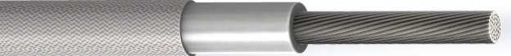

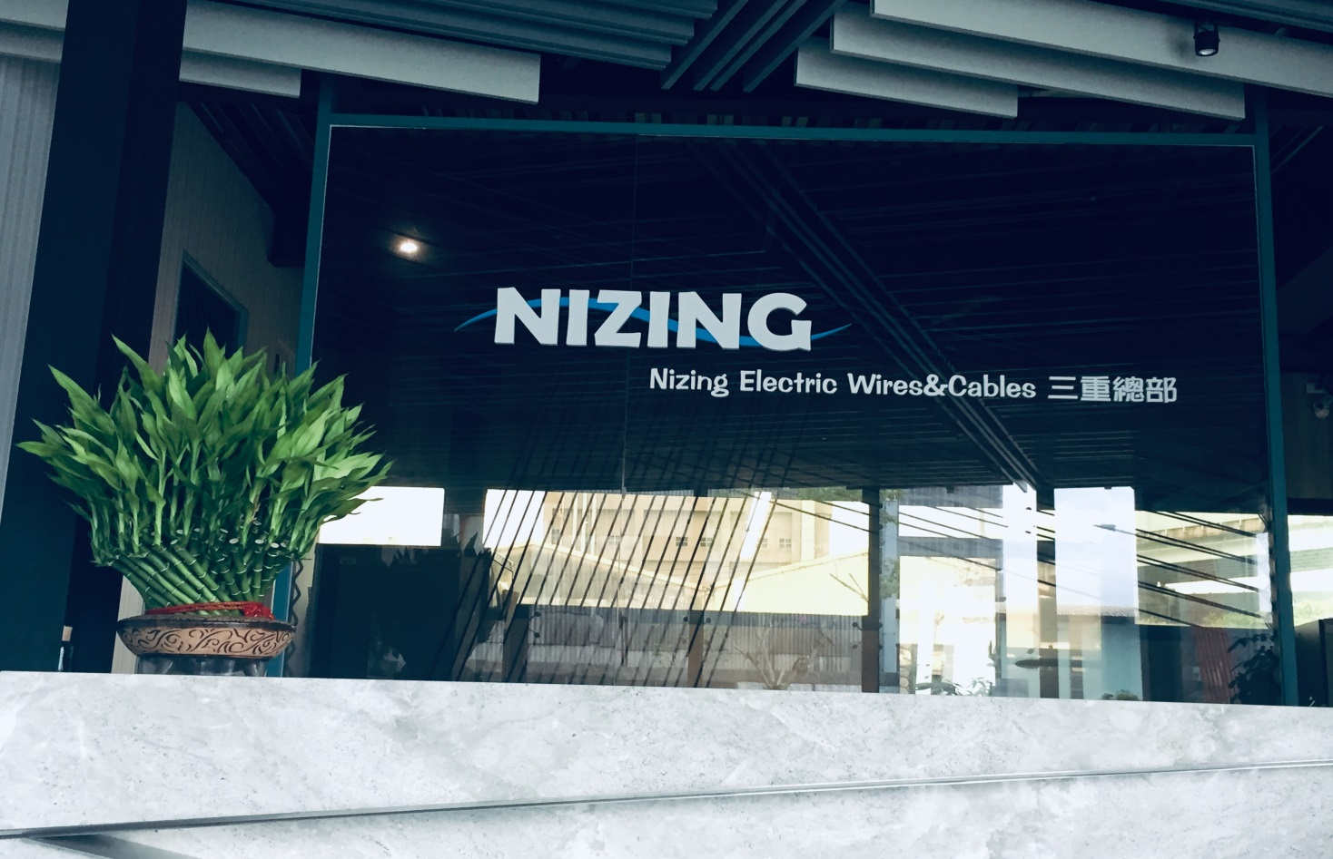
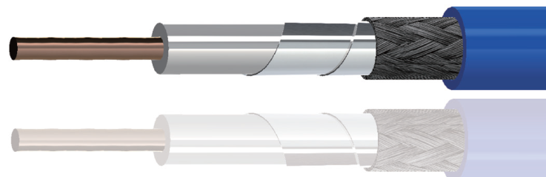
日進電線股份有限公司 公司簡介

Slide 2
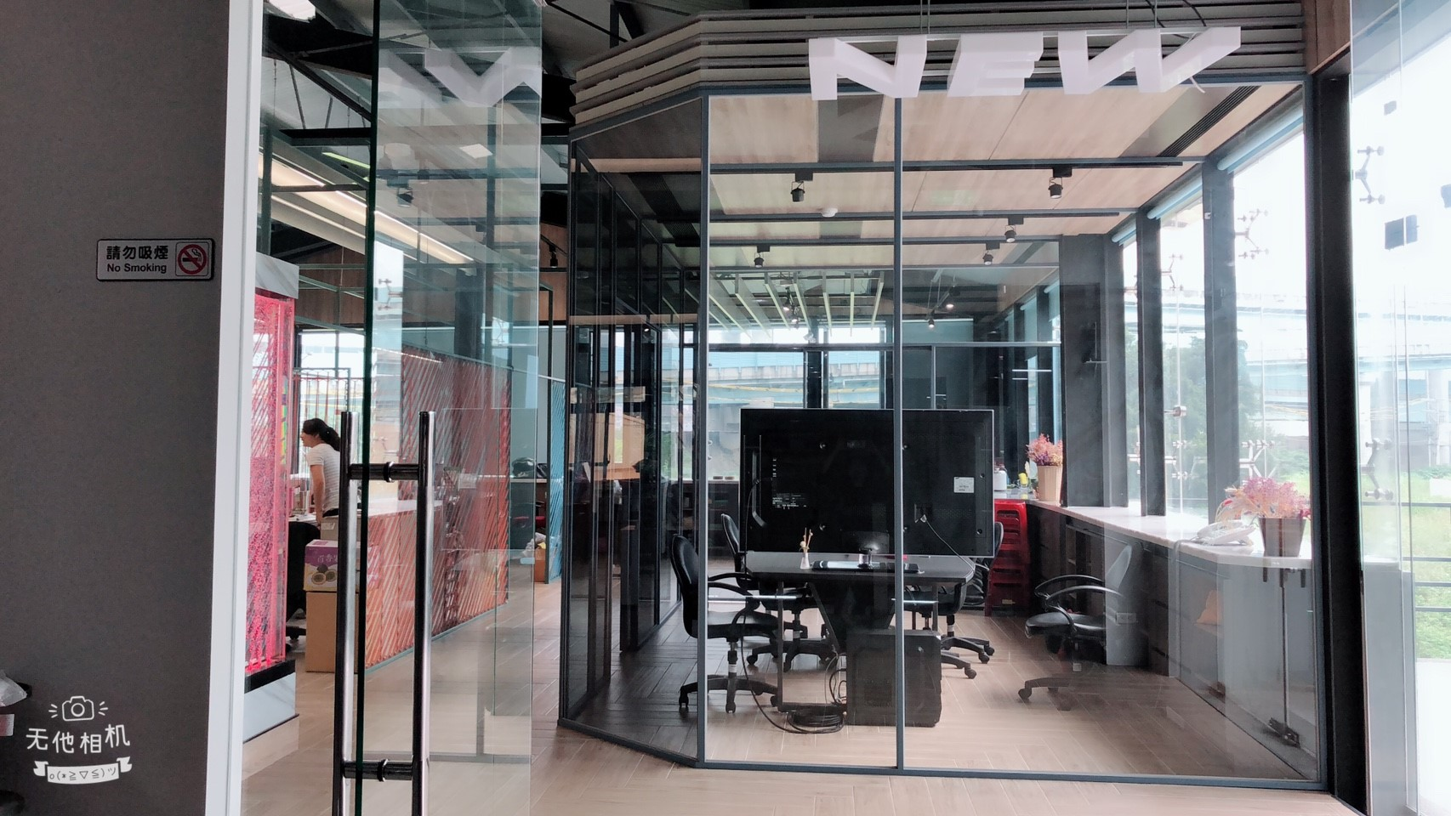
公司簡介
日進電線是世界知名的耐熱耐壓電線廠，其專業研發，設計，製造特殊線材已有二十餘年。
目前是是國內行業最大的耐高溫，耐高壓電線供應商和研發商。
日進電線專注於:
車用原件
加熱系統
醫療
工業產業
高科技產業
航太、船舶
Page 2

Slide 3
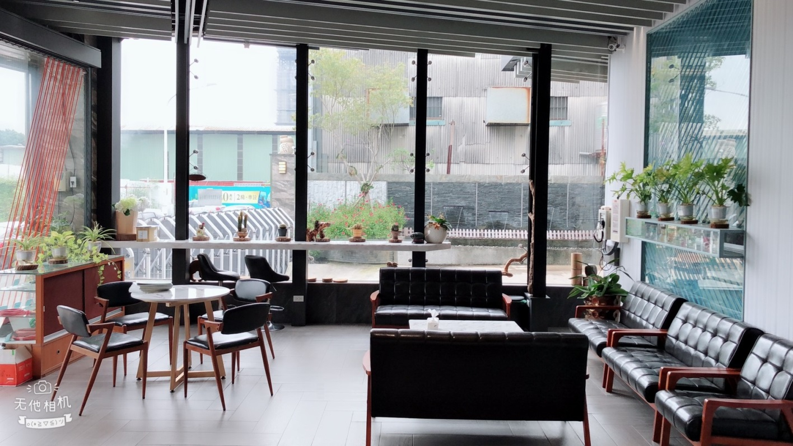
廠房規模
台灣總部
(1983年創立於新北市新莊區，2018年擴大產線遷移至新北市三重)
生產產品：
工業用矽膠耐熱線、高溫線系列、鐵氟龍線、PVC線、XLPE線、補償導線、發熱線、複合式電纜及各類套管系列。
東莞廠
(1996年為因應廣大酷戶需求及市場變革移至中國廣東省東莞市)
生產產品：
工業用矽膠耐熱線、高溫線系列、鐵氟龍線。
Page 3

Slide 4

業務範圍
銷售國家：
台灣、北美、南美、歐洲、新加坡、越南、日本、澳洲、中國等…
!
!
!
!
!
!
!
!
!
!
!
!
!
Page 4

Slide 5
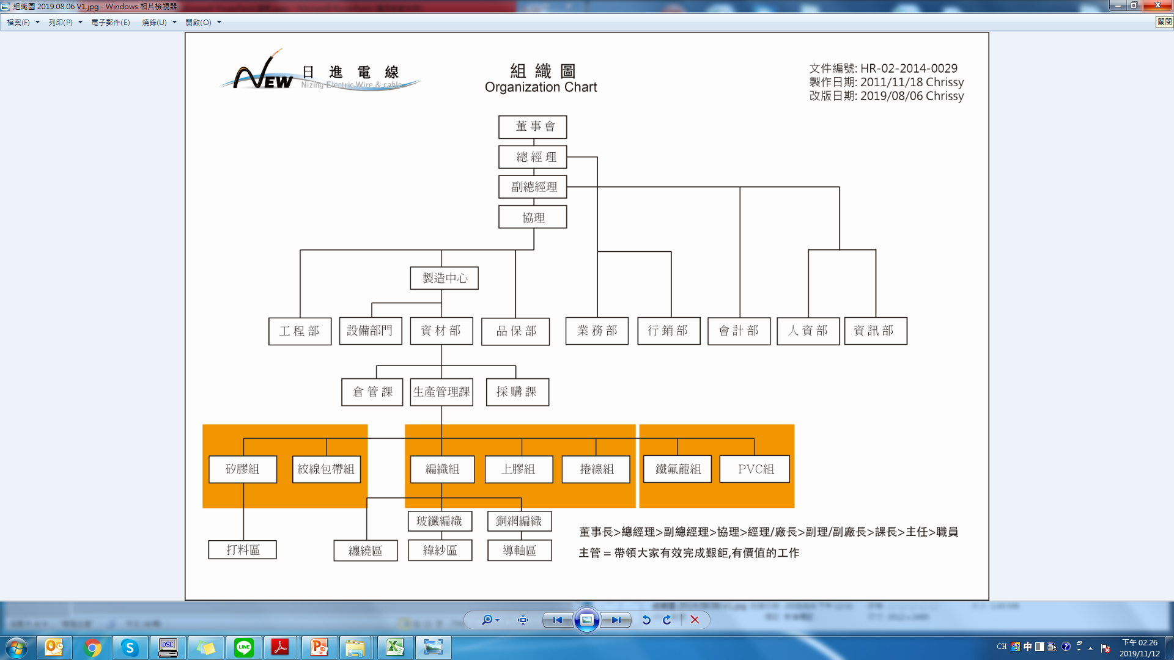
組織架構
Page 5

Slide 6
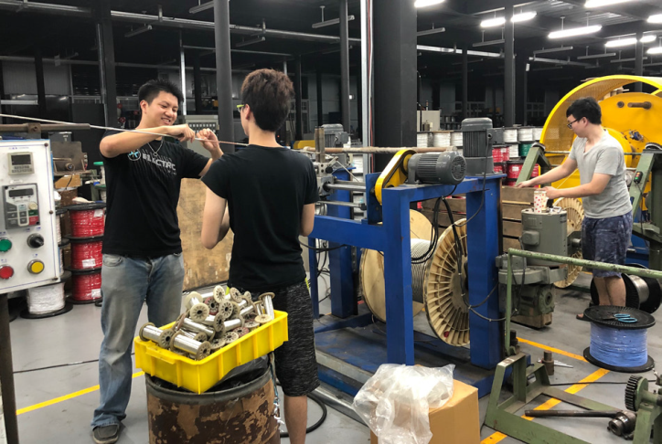
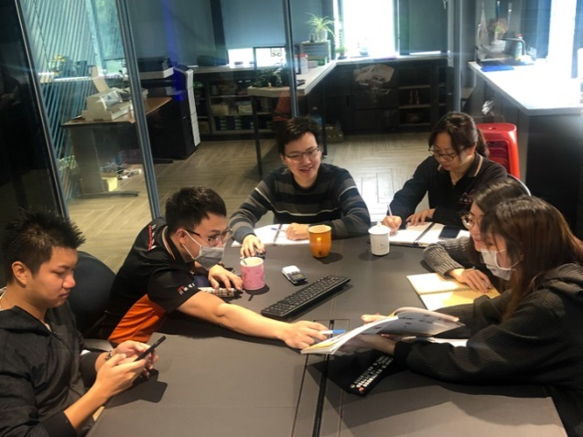
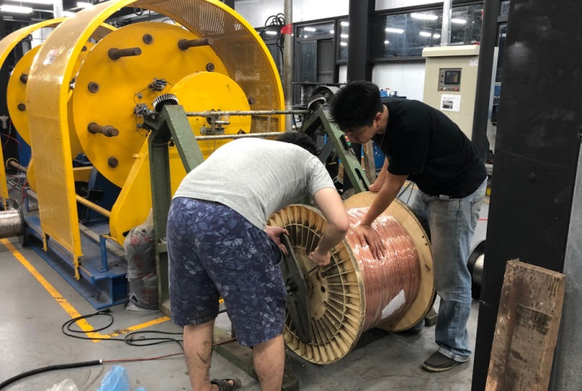
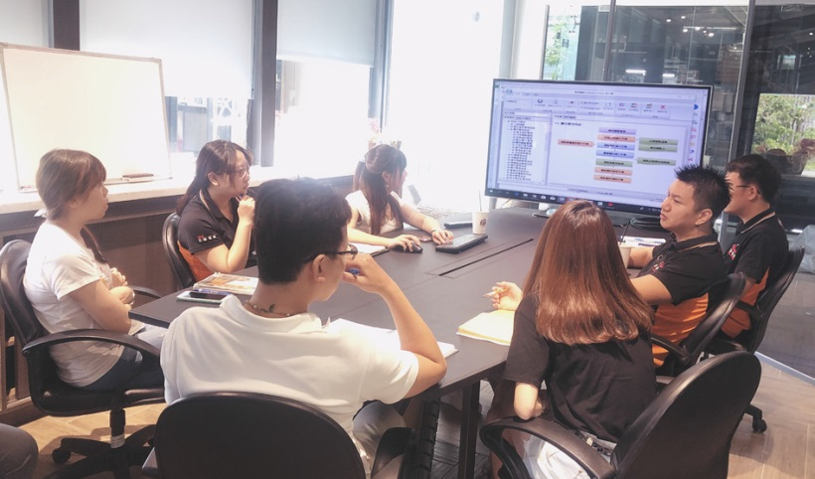
研發團隊
持續的研發創新，與進步
Continuous of innovation and improvement
Page 6

Slide 7
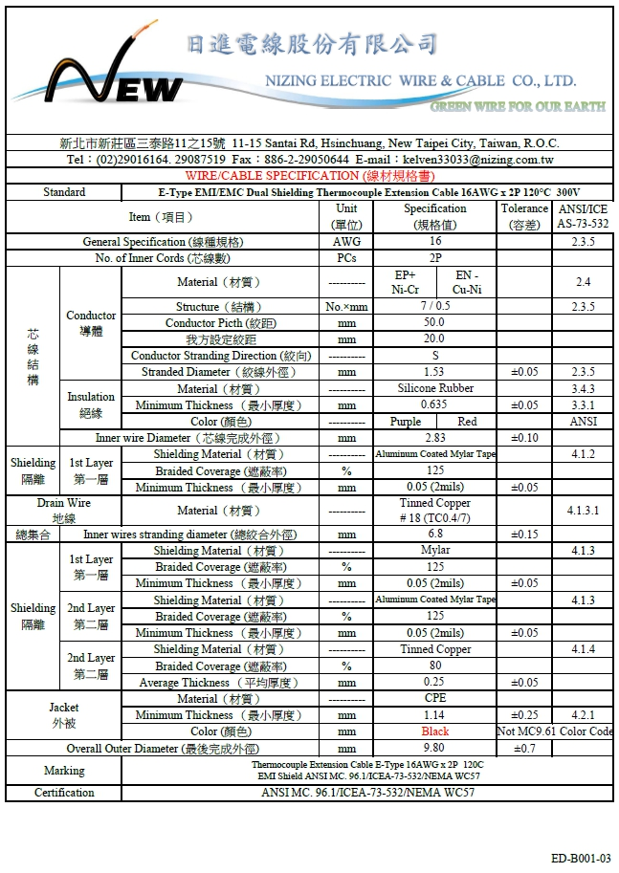
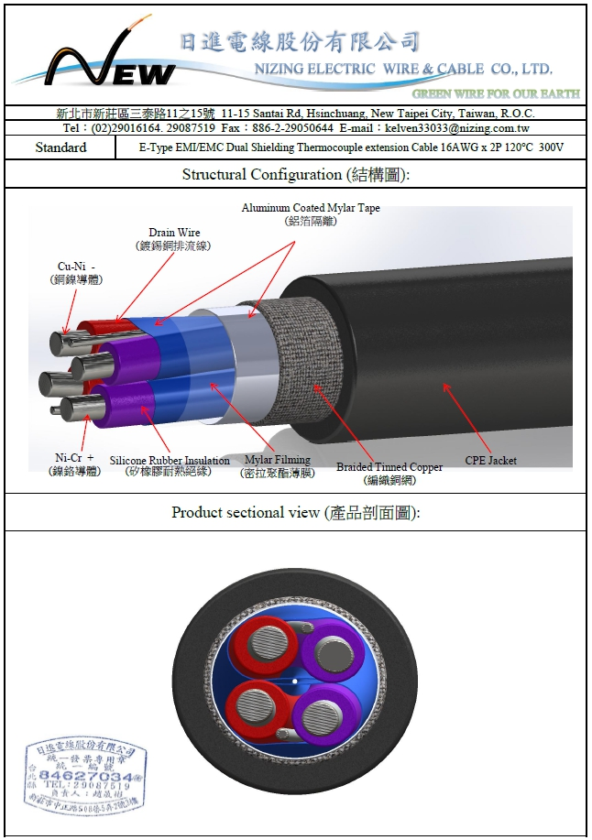
研發團隊
工程設計&研發
Page 7

Slide 8
技術發展里程-導體
Page 8

Slide 9
技術發展里程-絕緣
耐溫度℃
材質
Page 9

Slide 10
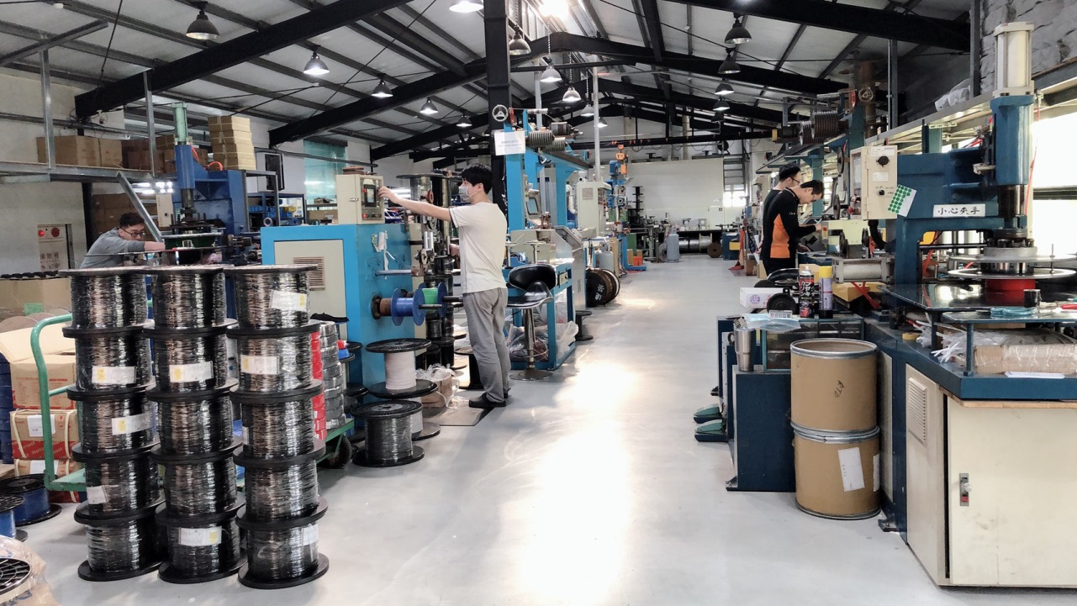
生產團隊
日進集團腳踏實地，穩扎穩打走過數十年，累積了豐富的生產經驗和專業技術。
在生產設備上，更是斥資數千萬台幣引進全球最先進的設備、技術，並不斷研發新產品。
Page 10

Slide 11
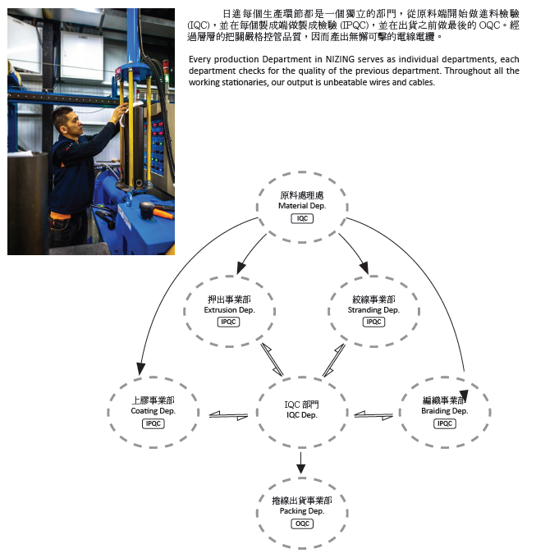
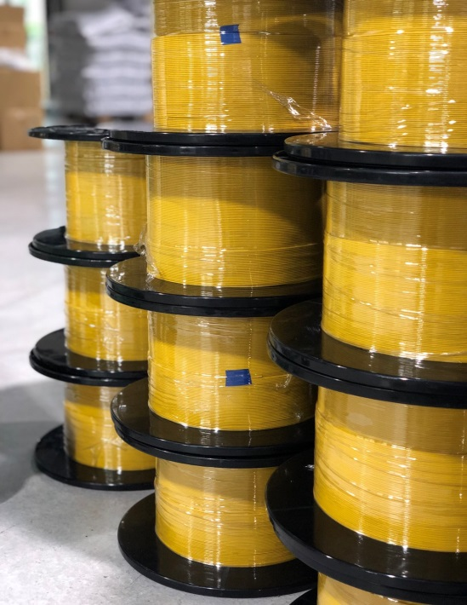
生產團隊
日進每個生產環節都是一個獨立的部門，從原料端開始做進料檢驗(IQC)，並在每個製成端做製成檢驗(IPQC)，並在出貨之前做最後的OQC。經過層層的把關嚴格控管品質，因而產出無懈可擊的電線電纜。
Every production Department in NIZING serves as individual departments, each department checks for the quality of the previous department. Throughout all the working stationaries, our output is unbeatable wires and cables.
Page 11

Slide 12
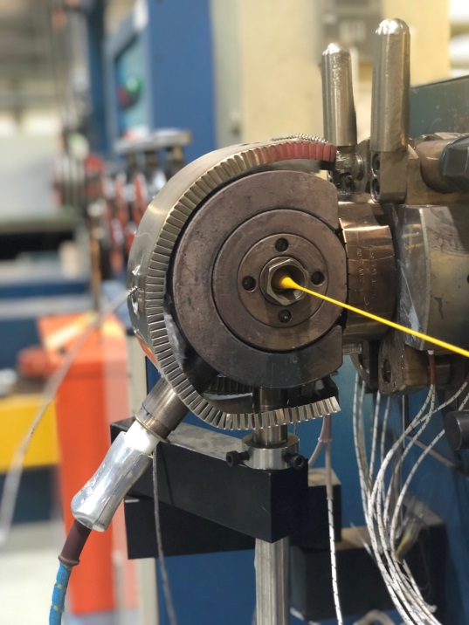
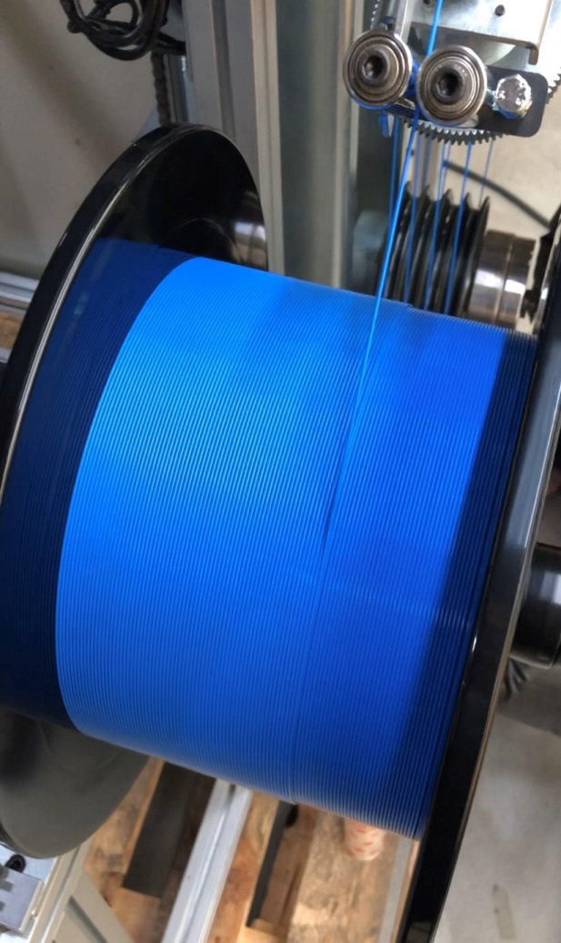
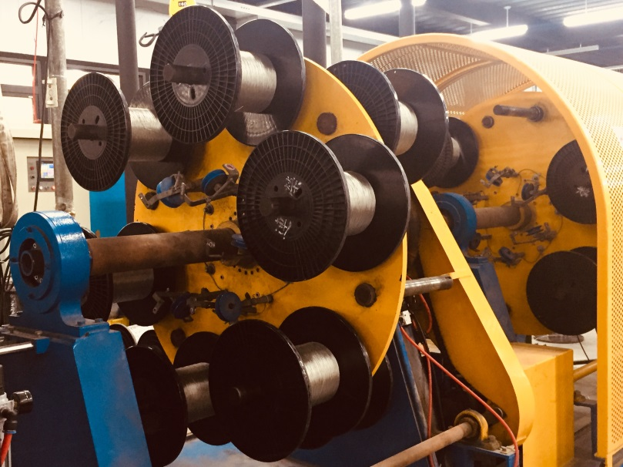
生產設備
設備名稱 | 數量
矽膠押出機 | 3
鐵氟龍押出機 | 2
PVC押出機 | 2
PU押出機 | 2
XLPE押出機 | 2
PP押出機 | 2
單絞機 | 1
雙銅機 | 2
複絞機 | 1
包帶機 | 2
Page 12

Slide 13
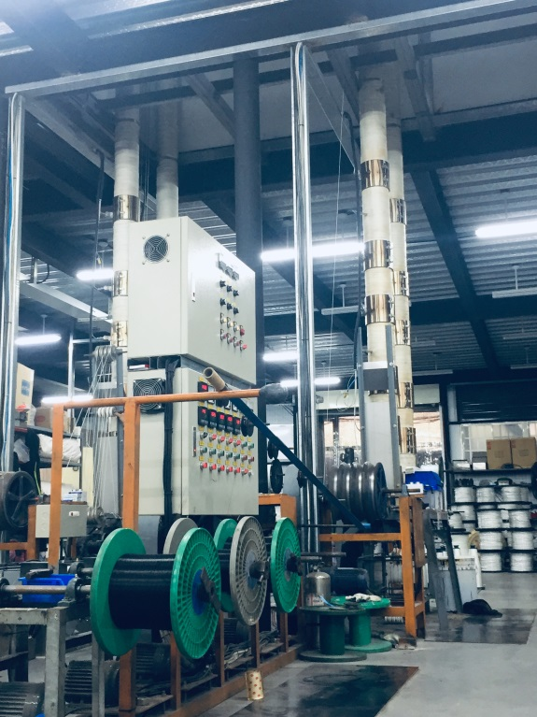
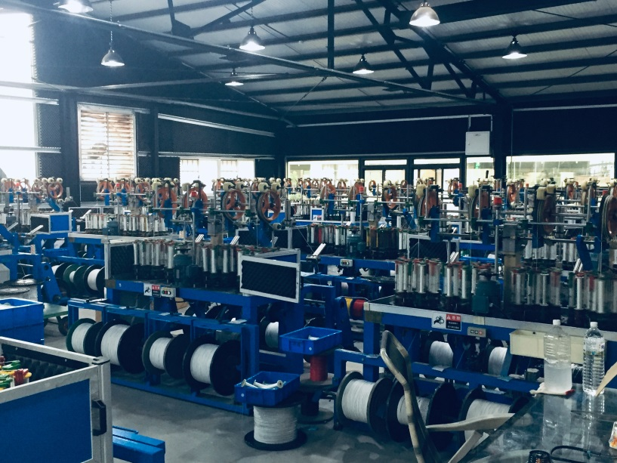
生產設備
設備名稱 | 數量
16走編織機 | 80
24走編織機 | 36
32走編織機 | 2
16走編銅機 | 8
48走編銅機 | 1
緯紗機 | 5
緯銅機 | 2
纏繞機 | 6
上膠機 | 5
盤線機 | 7
Page 13

Slide 14
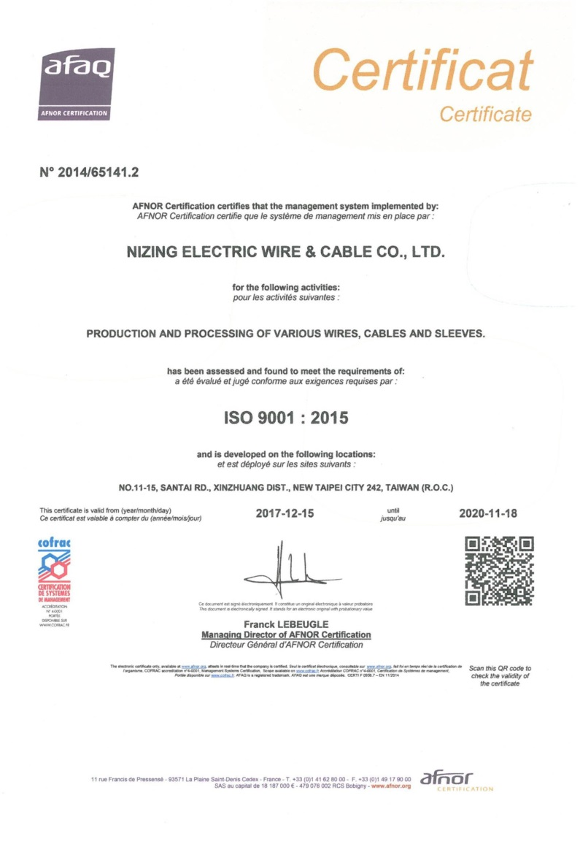
體系認證
管理體系認證： ISO 9001 : 2015 (完成)
IATF 16949 (導入中)
Page 14

Slide 15
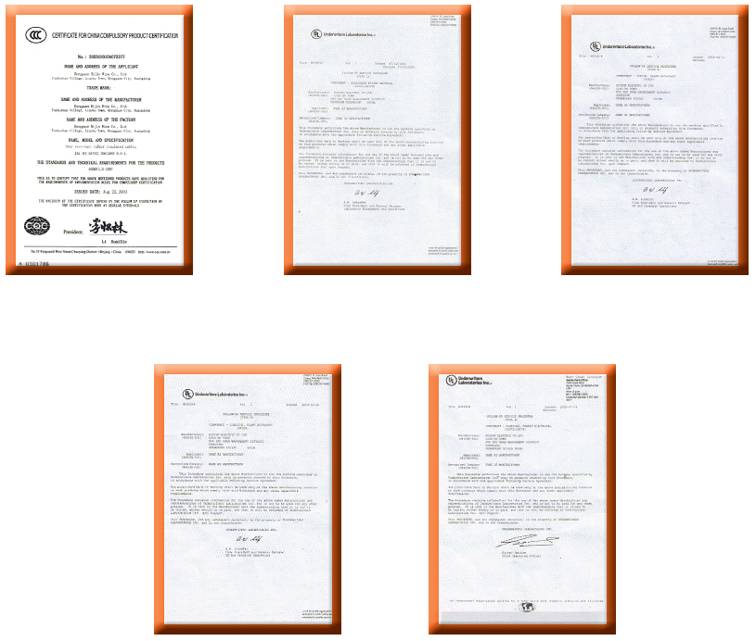





產品認證
Page 15

Slide 16
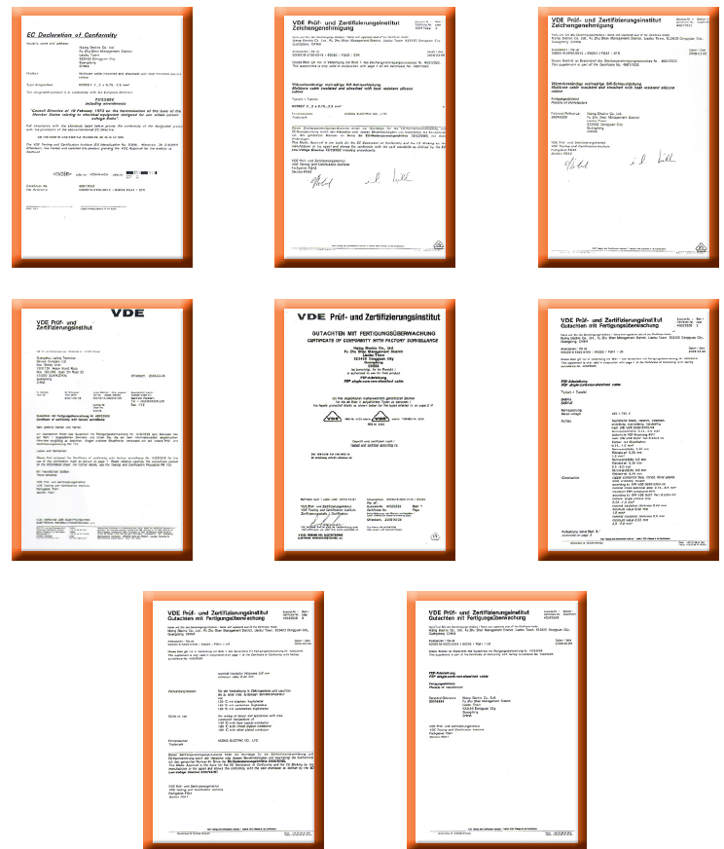
產品認證
Page 16

Slide 17
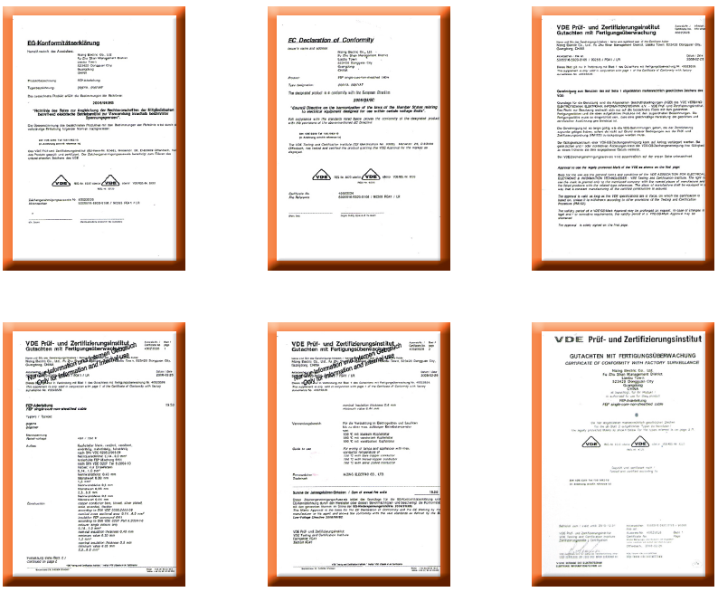
產品認證
Page 17

Slide 18


HSF政策
●RoHS
RoHS的全名為「電氣、電子產品中有害物質限用指令」
RoHS標準:IEC62321，指令為2011/65/EU。
2015年6月4日，歐盟在其官方公報上發布指令(EU)2015/863，
修訂了RoHS2.0指令2011/65/EU附件II的限制物質清單，加入
了四種鄰苯二甲酸酯物質。
至此RoHS2.0指令附件II受限物質清單正式更新為10項。
●REACH-SVHC
REACH是規範對化學品的登記、評估、授權及限制的歐盟法規。
SVHC則是高度關切物質的縮寫(substances of very high concern)
由歐盟建立的，並於2007年6月1日起實施的化學品監管體系。
法規: (EC)No 1907/2006
歐洲化學總署(ECHA)於2019年7月16日公告新增4項高度關切物質。
目前高度關切物質清單已累積至201項。
Page 18

Slide 19
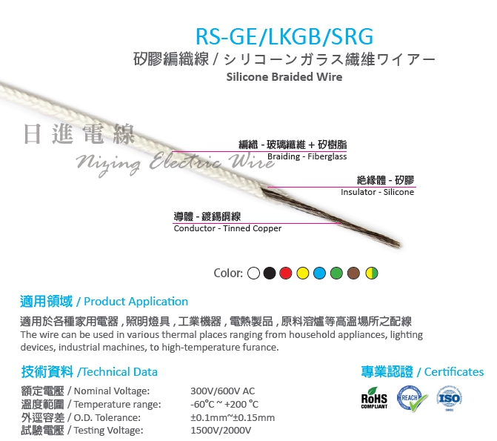
產品介紹
矽膠耐熱編織線
Page 19

Slide 20
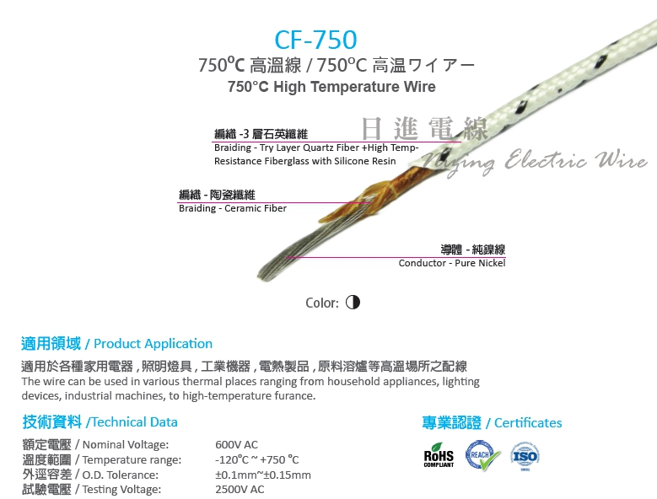
產品介紹
750℃高溫線
Page 20

Slide 21
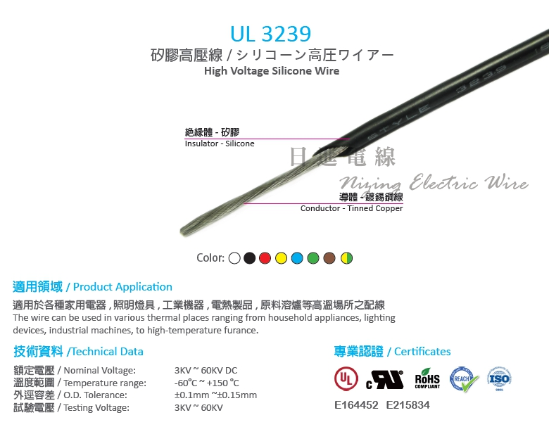
產品介紹
UL矽膠高壓線
Page 21

Slide 22
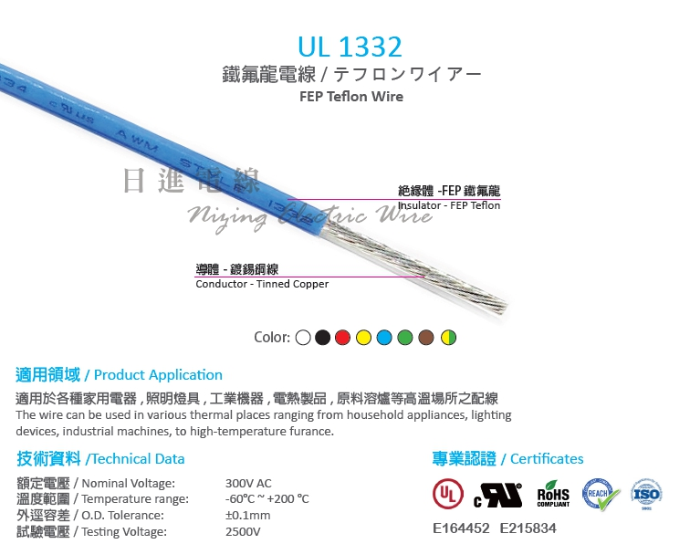
產品介紹
UL鐵氟龍電線
Page 22

Slide 23
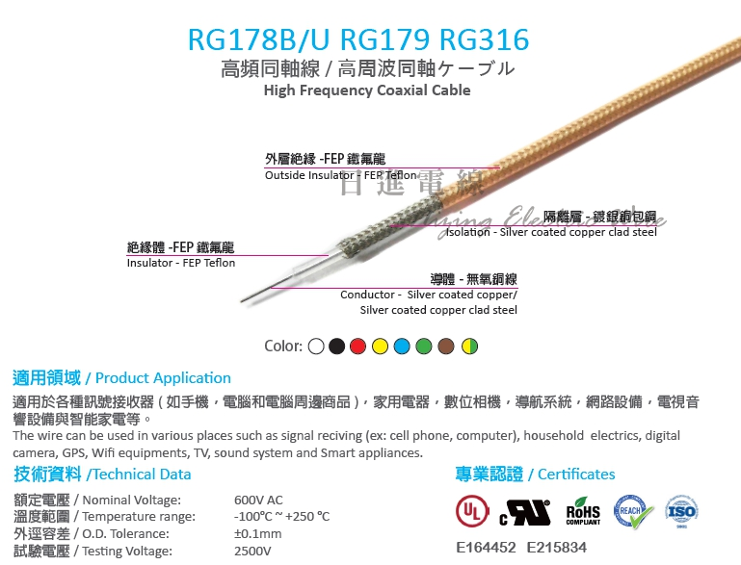
產品介紹
高頻同軸線
Page 23

Slide 24
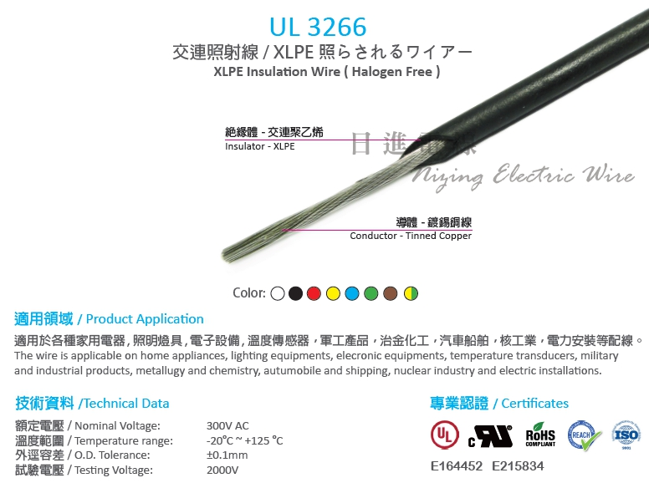
產品介紹
UL XLPE照射線
Page 24

Slide 25
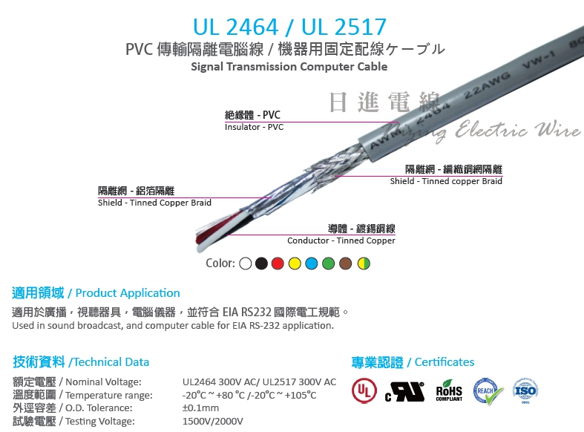
產品介紹
UL訊號傳輸線
Page 25

Slide 26
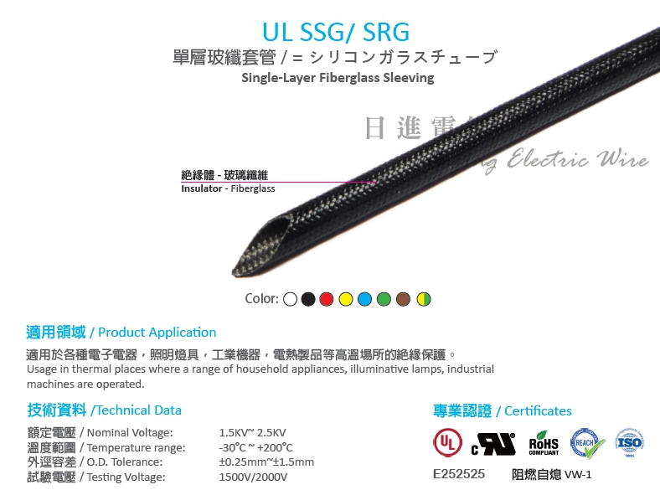
產品介紹
UL 玻纖套管
Page 26

Slide 27
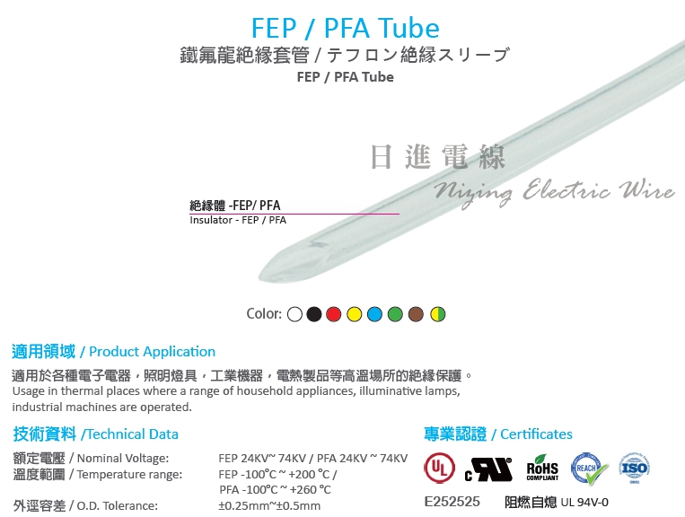
產品介紹
鐵氟龍 套管
Page 27

Slide 28
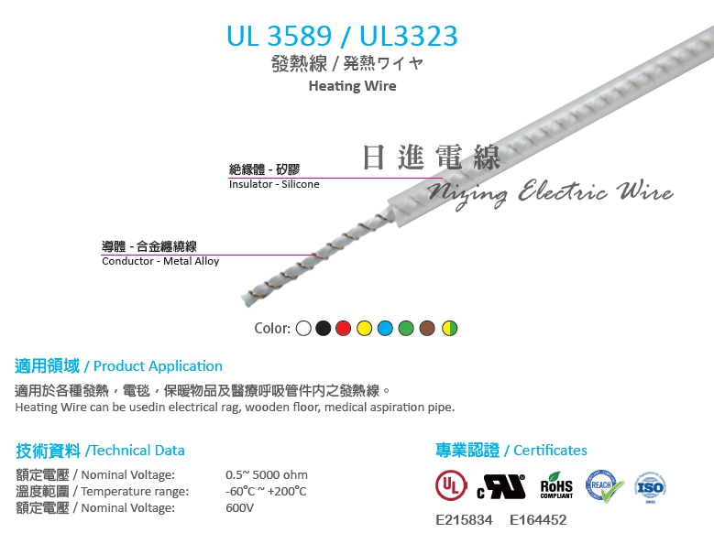
產品介紹
UL 發熱線
Page 28

Slide 29
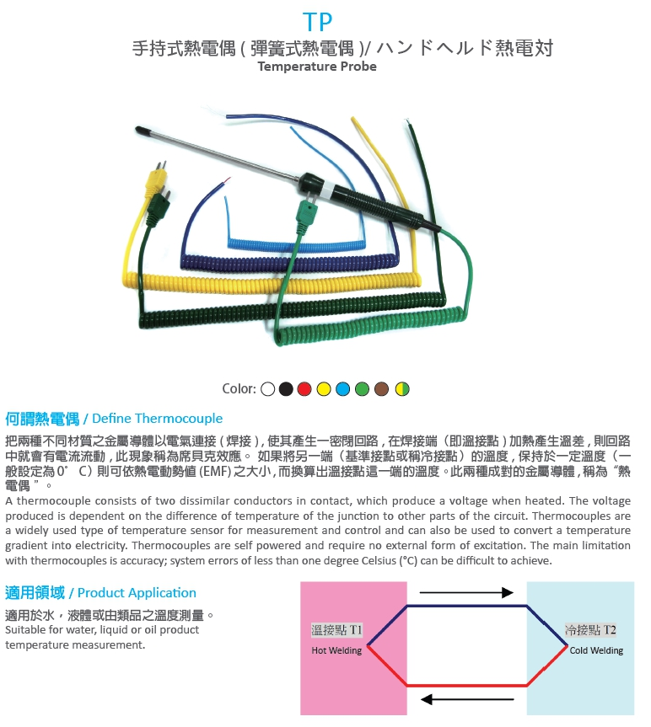
產品介紹
熱電偶、補償導線
Page 29

Slide 30
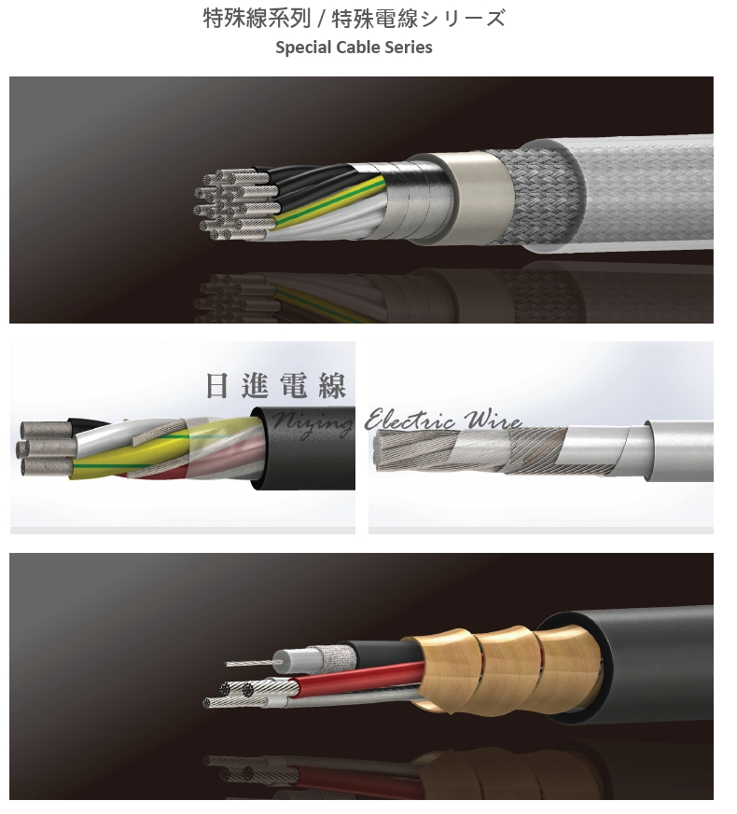
產品介紹
特殊複合線
Page 30

Slide 31
未來產業趨勢(線材)
Page 30

Slide 32
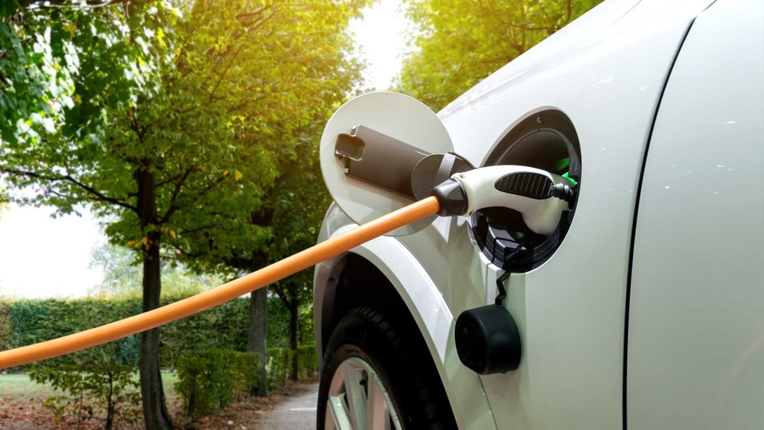
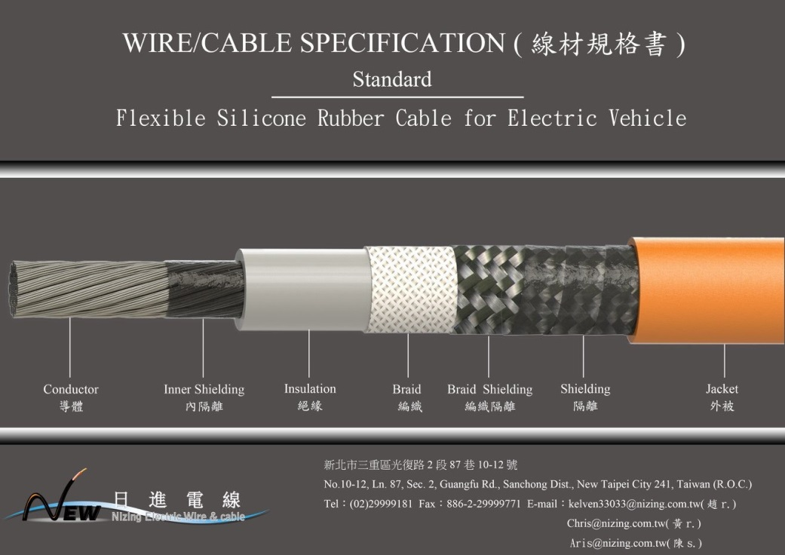
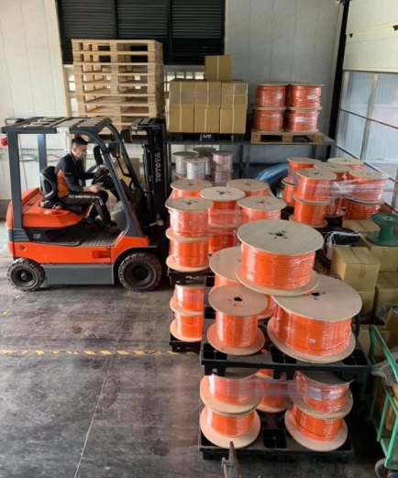
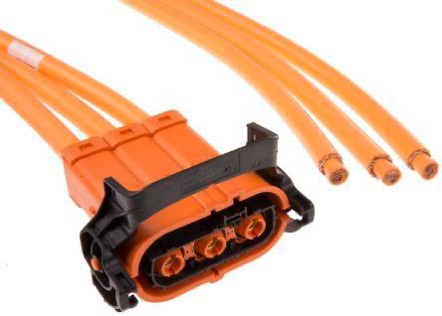
產品介紹
電動車-EV CABLE
Page 30

Slide 33
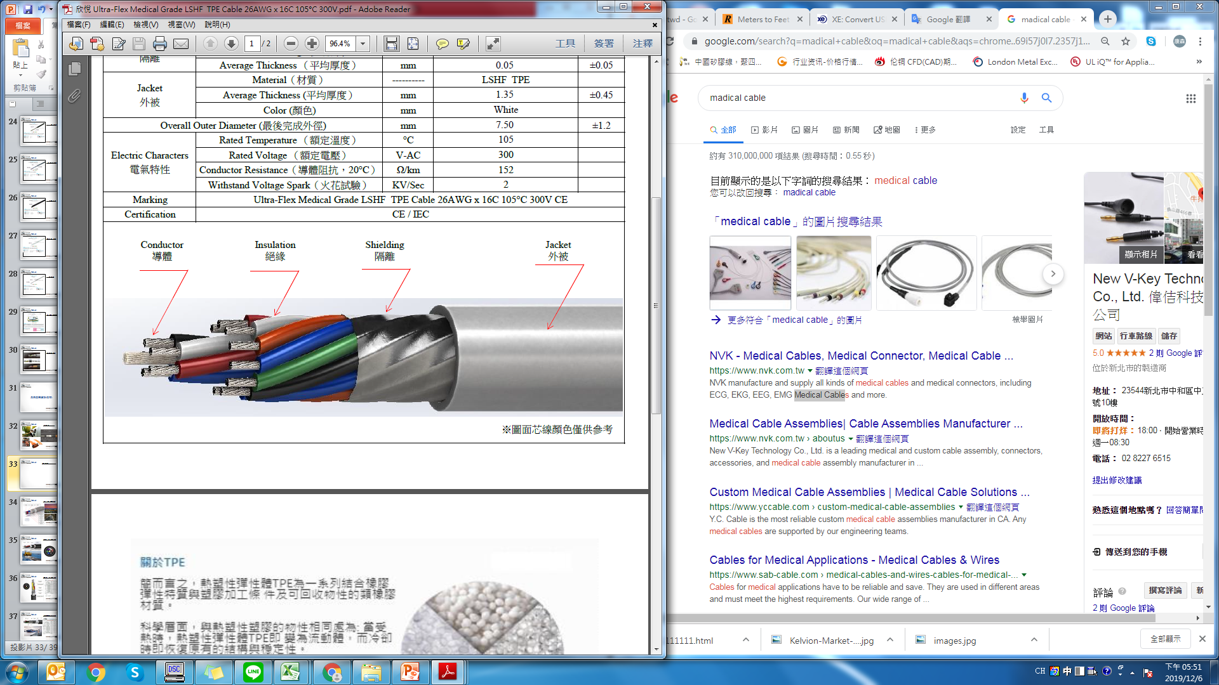

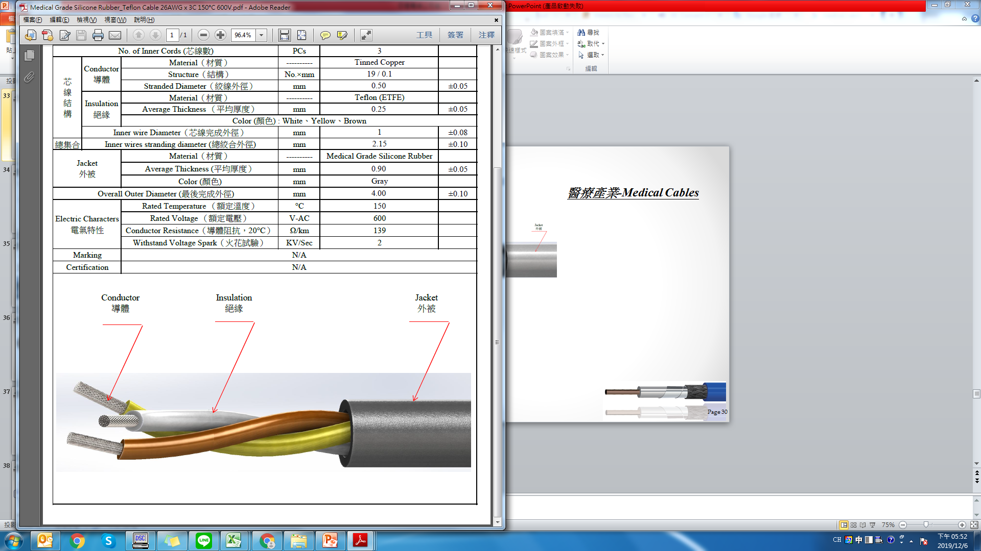
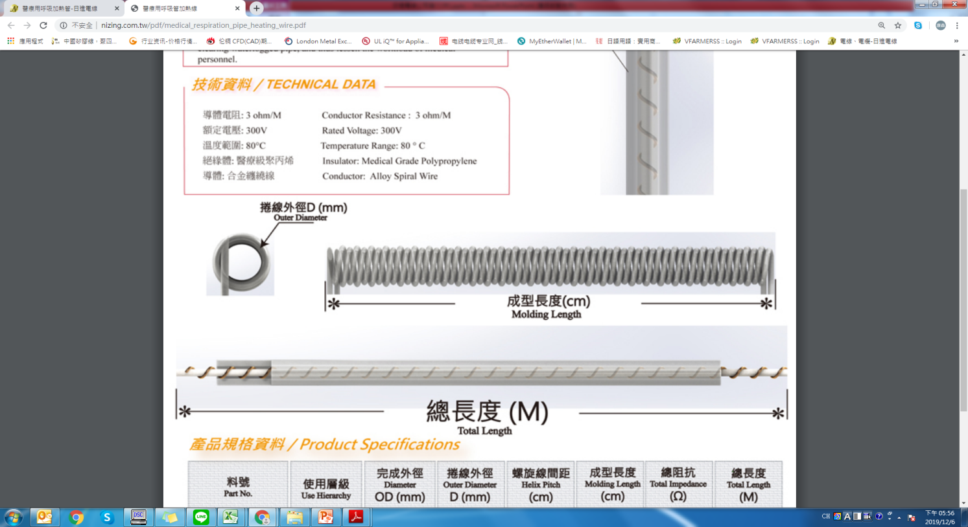
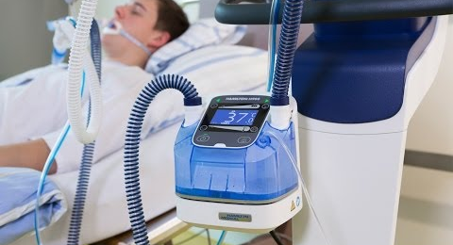
產品介紹
醫療產業-Medical Cables
Page 30

Slide 34
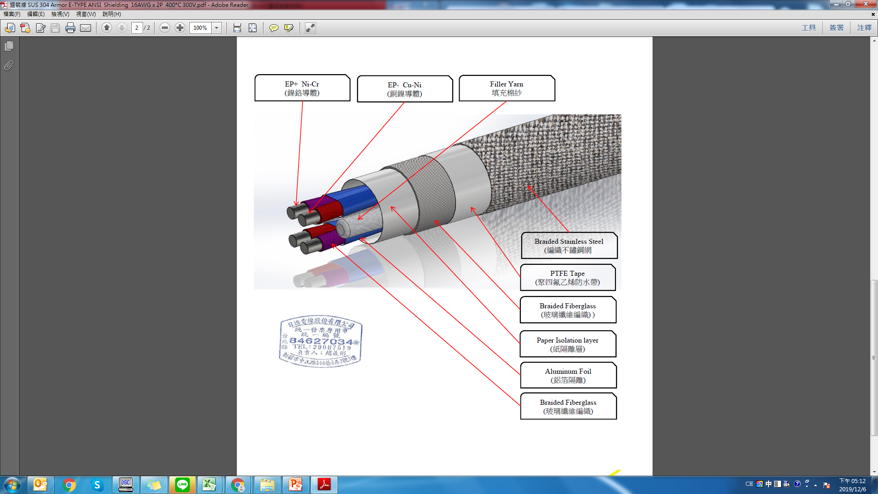
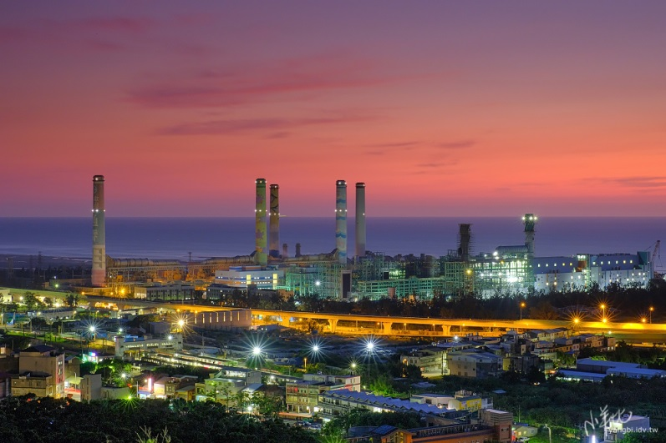
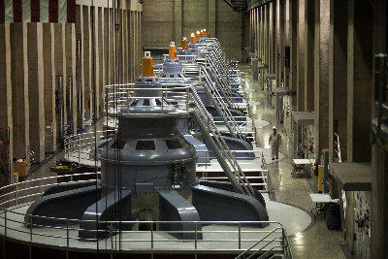
產品介紹
重工業-鎧裝電纜
Page 30

Slide 35
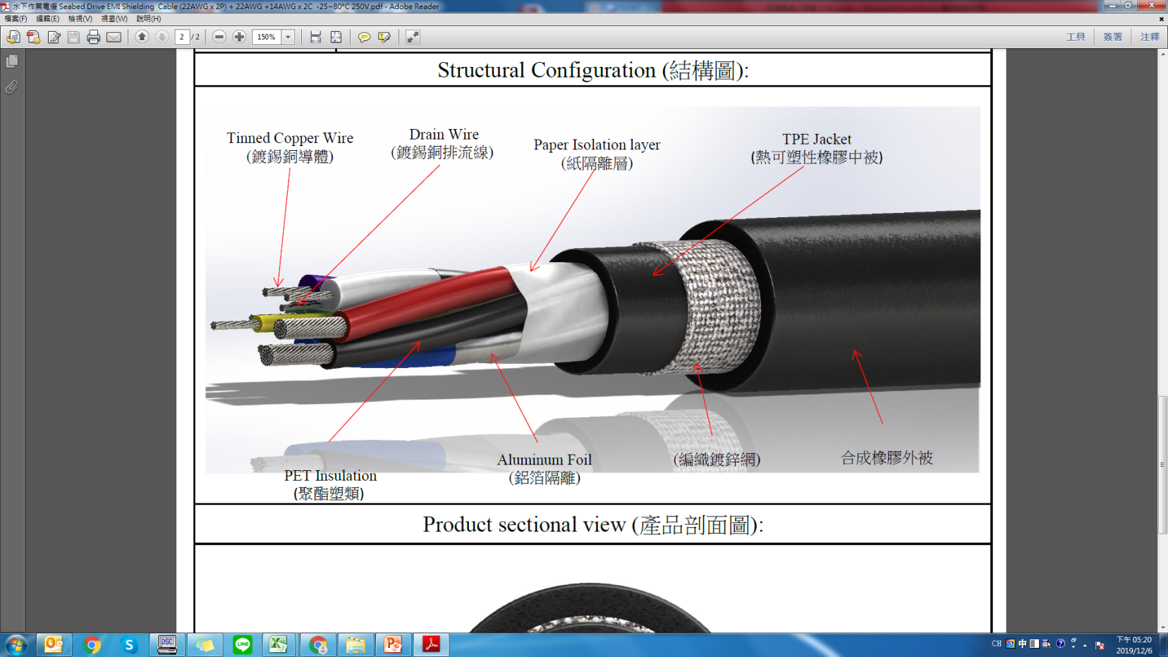
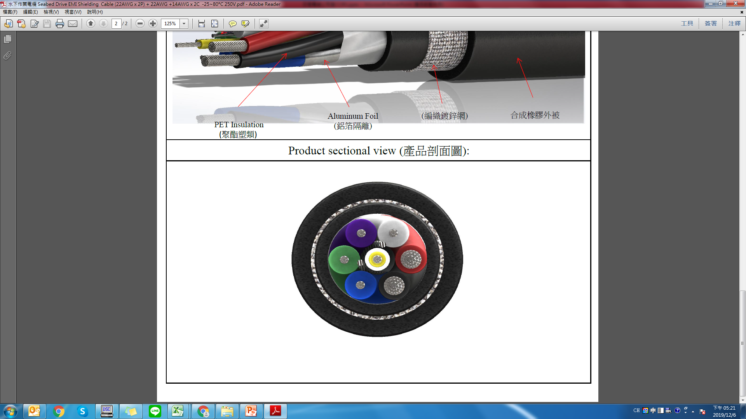
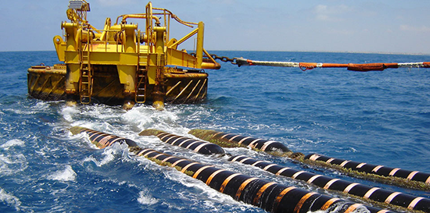
產品介紹
通訊/設備-水下作業電纜
Page 30

Slide 36



產品介紹
嚴苛環境-耐寒電纜
Page 30

Slide 37



產品介紹
水上運輸-船用電纜
Page 30

Slide 38














合作夥伴
橫跨產業別：半導體/高科技/玻璃廠/航太/燈具/工業/家電/船舶/電子/機械手臂/電熱製品
Page 31

Slide 39

產品介紹
Page 32

